Slide 1

上海驿动汽车服务有限公司介绍
  2018年5月

Slide 2



成立背景
上海驿动汽车服务有限公司于2014年12月注册成立，致力于探索践行共享巴士出行，共享班车等商业模式，并围绕新能源汽车产业挖掘商机，助力电动汽车国际示范区建设
  在上海市、嘉定区先后成为电动汽车国际示范城市（区）、国家智能网联汽车（上海）试点示范区的战略背景下，以推广应用新能源汽车，率先示范智能网联汽车最新技术成果，并探索新型商业模式的历史使命为基础。
前瞻技术支持
企业资源合作
示范环境应用

Slide 3
股权结构
由上海国际汽车城（集团）有限公司，上海瑞华（集团）有限公司，上海国际汽车城新能源投资发展公司，上海卡达克汽车技术中心，上海嘉定交运有限公司共同出资5142.86万元
上海国际汽车城新能源投资发展有限公司
上海卡达克汽车技术中心
上海国际汽车城（集团）有限公司
上海嘉定交运有限公司
上海瑞华（集团）有限公司

Slide 4

发展历程
从2014年12月至今已成了三年，2016年实现了全国首个巴士座位预定，首个刷信用卡乘车以及首个手机扫码乘车的服务，并且创造了多个行业第一
2014年
12月，上海驿动汽车服务有限公司成立
上海驿动创造的行业八个第一
2014.12 第一个提出共享班车
2016.9 第一实现联名信用卡刷卡乘车
2017.1 第一个与500强公司开展动态巴士
2017.7 第一个开展科技主题的汽车文化展示
2017.9 第一个行业内实现预定座位
2017.11 第一个参加UIC及重大科研项目
2017.12 第一个新能源客车领域突破1000辆
2018.4 第一个直升机参与救援的共享班车
2015年
7月，首条专线开通运行
12月，开通第二条专线
5月，专线覆盖高速Wi-Fi
9月，实行会员制，中信联名卡上线，刷卡乘车
10月，驿动APP上线
11月，驿享卡上线，订座服务上线
2016年
7月，开启“科技走廊”智能汽车体验
7月，推出“驿动微铁”品牌
7月，开启“汽车童子军”夏令营
9月， 实行在线预约座位，扫码上车
9月，实行VIP会员制
12月，签约现代服务业联合会，加盟金钥匙国际组织
2017年
2018年
3月，驿动氢燃料电池汽车通勤车示范运行
4月，携手中国人保与金汇通行，开启直升机救援新时代
4月，与舍弗勒合作，首次推出2B+2C的业务模式
Notes:
很多第一

Slide 5
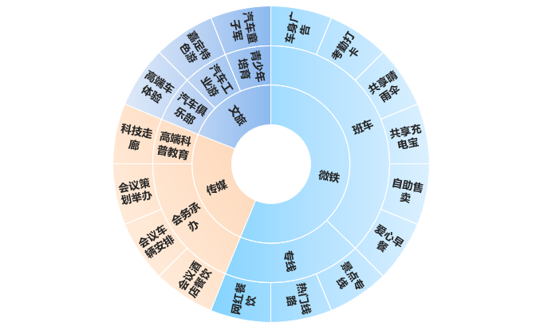
发展现状——主要业务
上海驿动现有微铁、文旅与传媒三个事业部，组成共享出行服务、文化旅游体验与对外品牌传播领域跨界的生态模式，形成公司差异化竞争力，在三个领域实现客流转化，信息共享以及业务互补的协同效应
客流转化/信息共享/业务互补
传媒
文旅
精准深入的宣传
参与认同的体验
客流转化
信息共享
业务互补
客流转化
信息共享
业务互补
微铁
长期稳定的乘客

Slide 6






















发展现状——2B业务
上海驿动B端客户主要是世界500强公司与上市公司，涵盖知名的制造企业，银行，证券公司，投资机构，机场集团，也包括高校和政府等；总共超过60家，月服务约10000人次，并且持续增长
知名企业
高校政府
松江区政府 浦东新区政府 嘉定区政府 崇明区政府

Slide 7
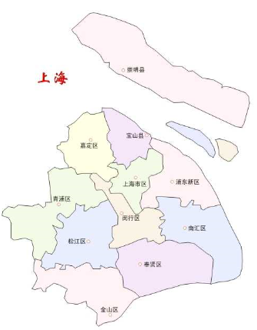
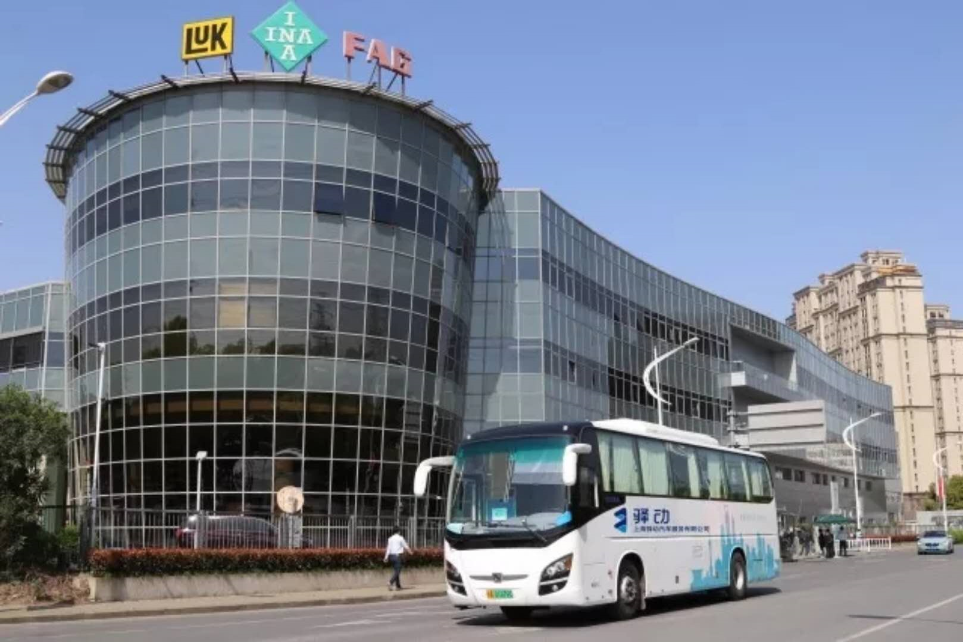
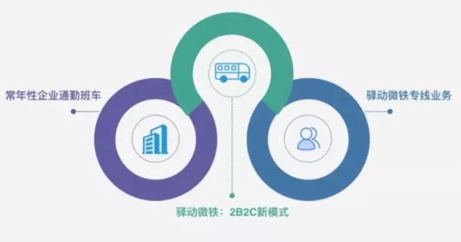
发展现状——2B2C/2C业务
上海驿动C端客户服务以园区专线为主，并探索新的2B2C新模式，转化B端服务的通勤班车企业员工成为注册会员，产生后续购买专线、共享巴士等其他C端出行服务
上海全市19个国家级和市级工业园区，上海驿动覆盖了6个
上海化学工业经济技术开发区
上海金山石化工业区
虹桥经济技术开发区
上海国际汽车城零部件配套工业园区
上海嘉定工业区
上海宝山城市工业园区
同时，驿动还把服务延伸到了本市其他园区，力争把营运范围覆盖尽可能多的区域
驿动覆盖
非驿动覆盖

Slide 8
发展现状——2B/2C/2B2C业务
上海驿动B端客户类型涵盖广泛，并且已经构建了丰富的C端客户服务线路，同时转化B端客户成为C端用户
构建了丰富的C端客户服务线路，在汽车城与化工园区共30余条专线，并且还在持续拓展增加以及根据线路运营情况作出调整与改善
2C业务
业务模式
发展C端
巩固B端
B端客户类型涵盖广泛，包括知名的制造企业，银行，证券公司，投资机构，机场集团，也包括高校和政府等；总共超过60家，月服务约10000人次，并且持续增长
转化B端服务的通勤班车企业员工成为注册会员，产生后续购买专线、共享巴士等其他C端出行服务，以及购买或积分换购其他增值服务产品等
2B2C业务
2B业务
转化B端为C端

Slide 9
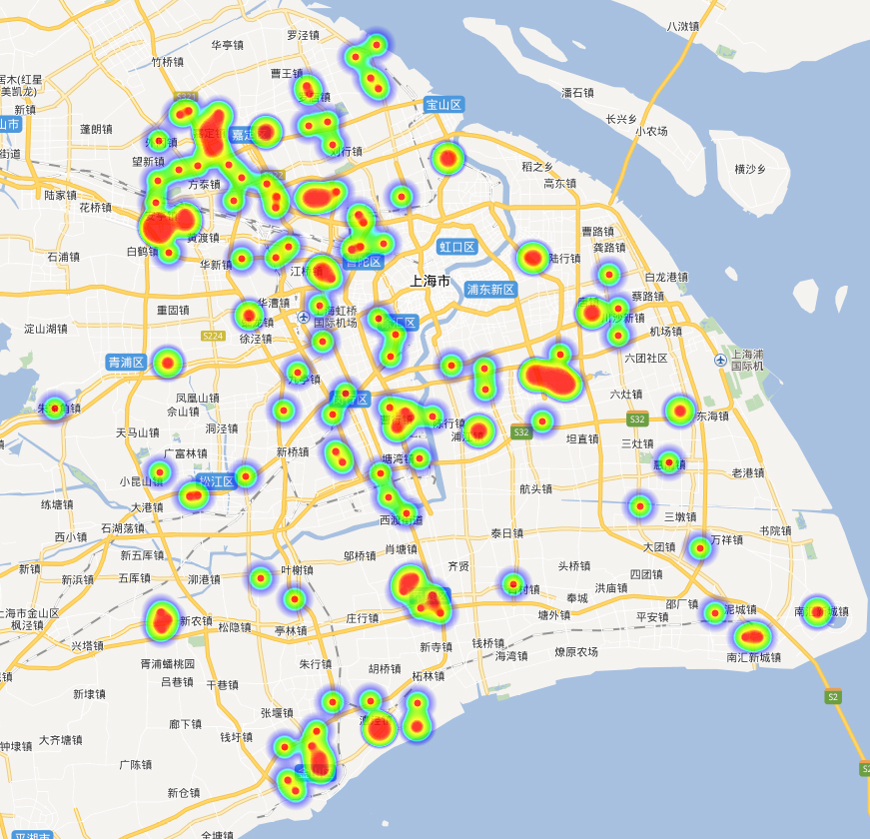
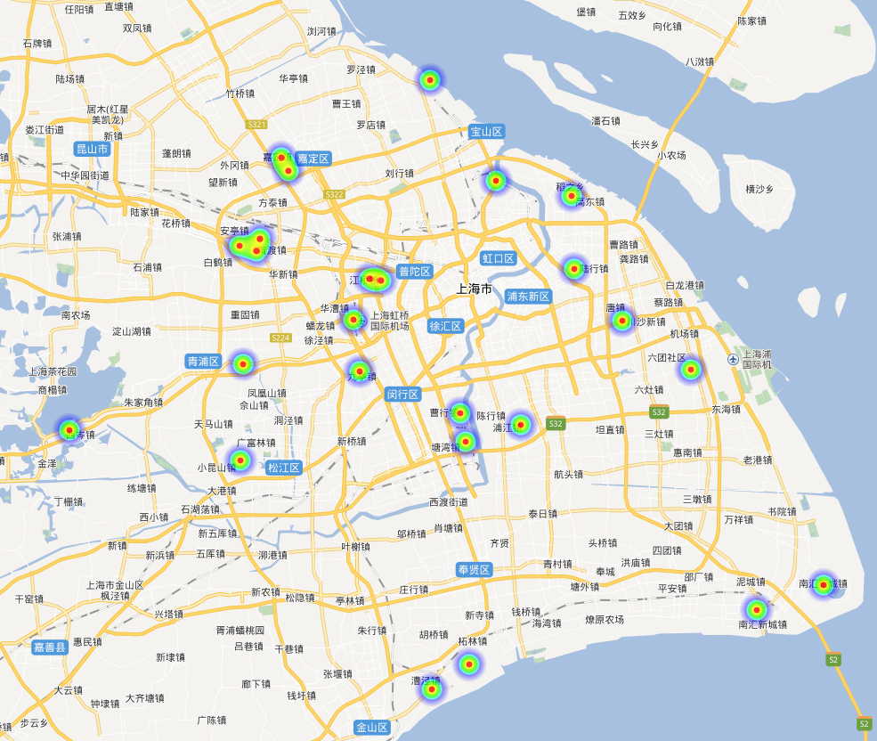
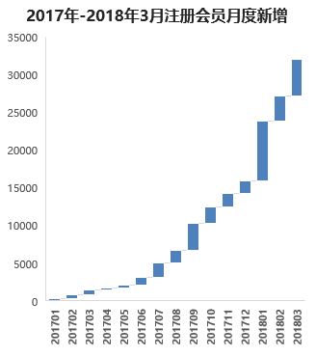
发展现状——车辆/充电桩/会员
上海驿动现有可投入运营车辆1087辆（其中自有车辆660辆，外租427辆），充电桩96个，场站35个；截止2018年3月全部会员数量接近10万人
2018年车辆热点示意图
2018年场站热点示意图

Slide 10
发展现状——服务人次
截止2018年3月，上海驿动服务人次累计约70万人次，其中2017年累计服务人次约30万，尤其是开通单程票业务之后，服务人次大幅度提升；2018年第一季度服务近9万人次，由于元旦与春节假期影响，环比有所降低
提供单程票业务后大幅提升服务人次
元旦与春节假期影响，服务人次降低

Slide 11
发展现状——财务
2015-2017年营收额和资产都保持高速增长，营收增长分别为907%和254%，资产增长分别为68%和337%，2016年与2017年净利润率分别为6.0%和3.2%
单位：万元

Slide 12

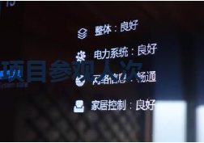
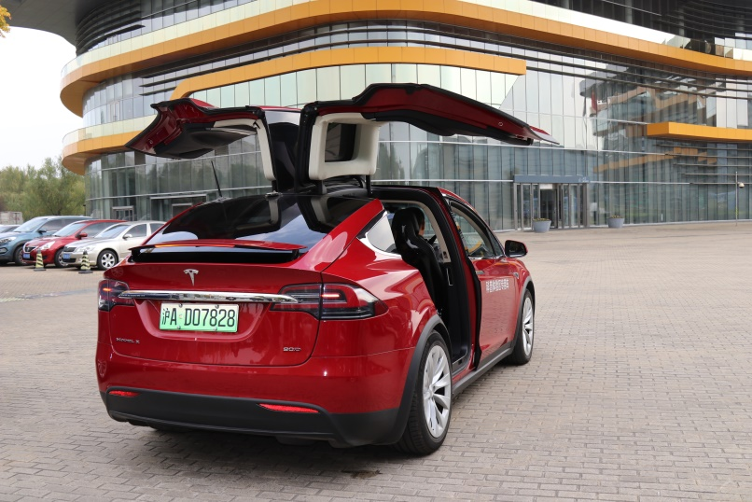
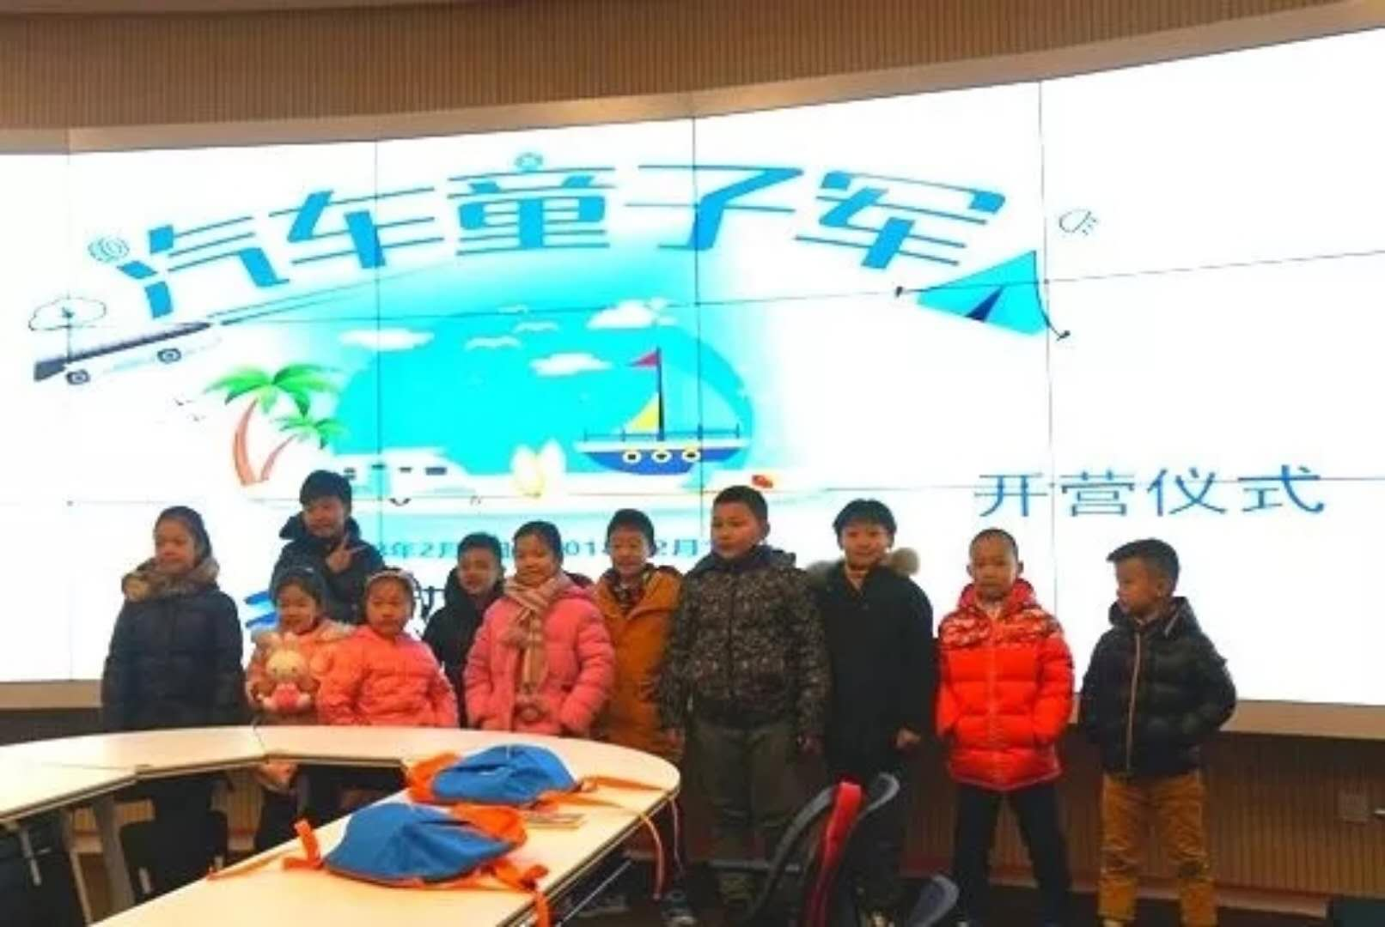
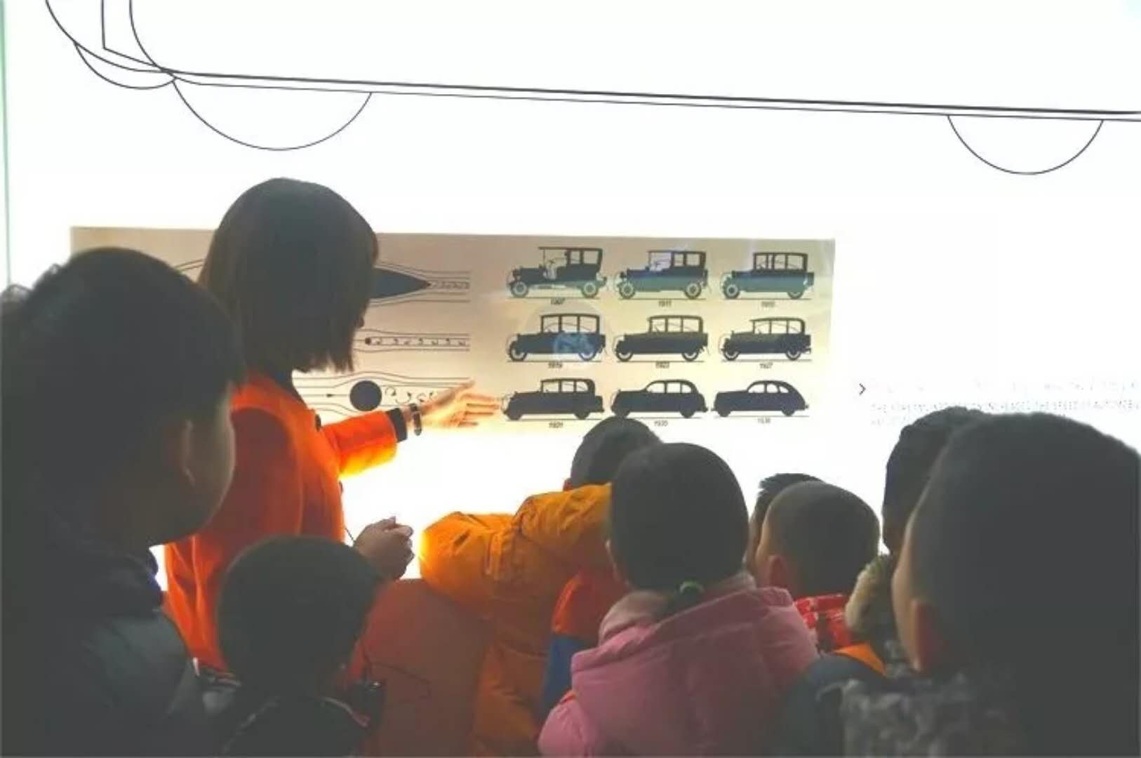
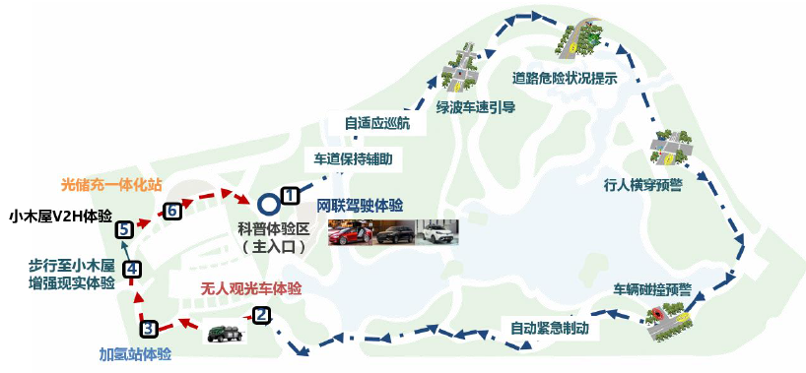
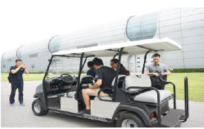
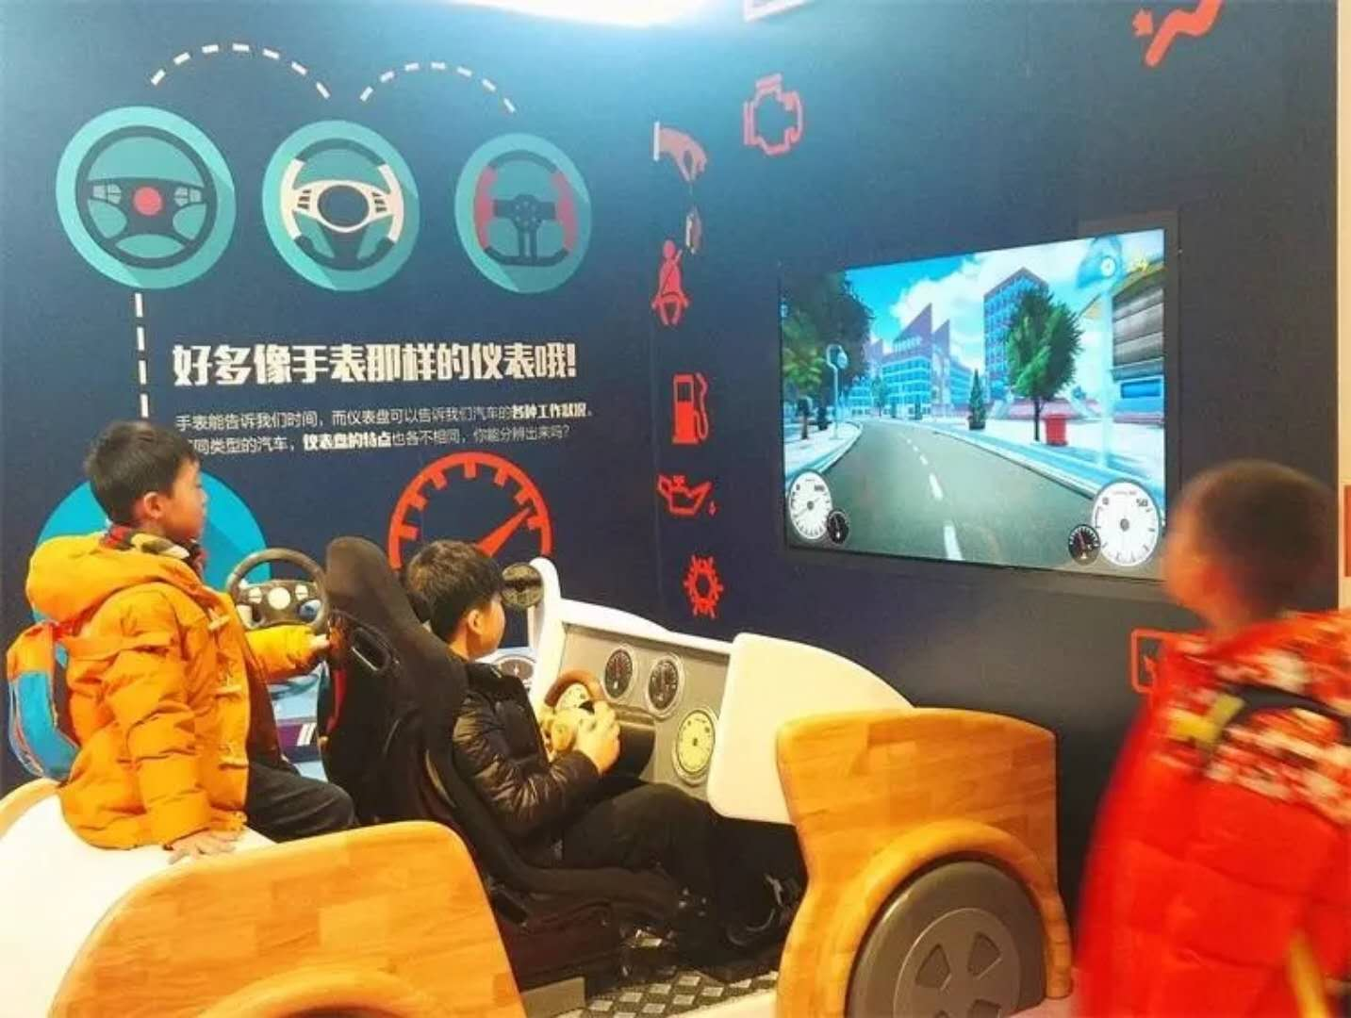
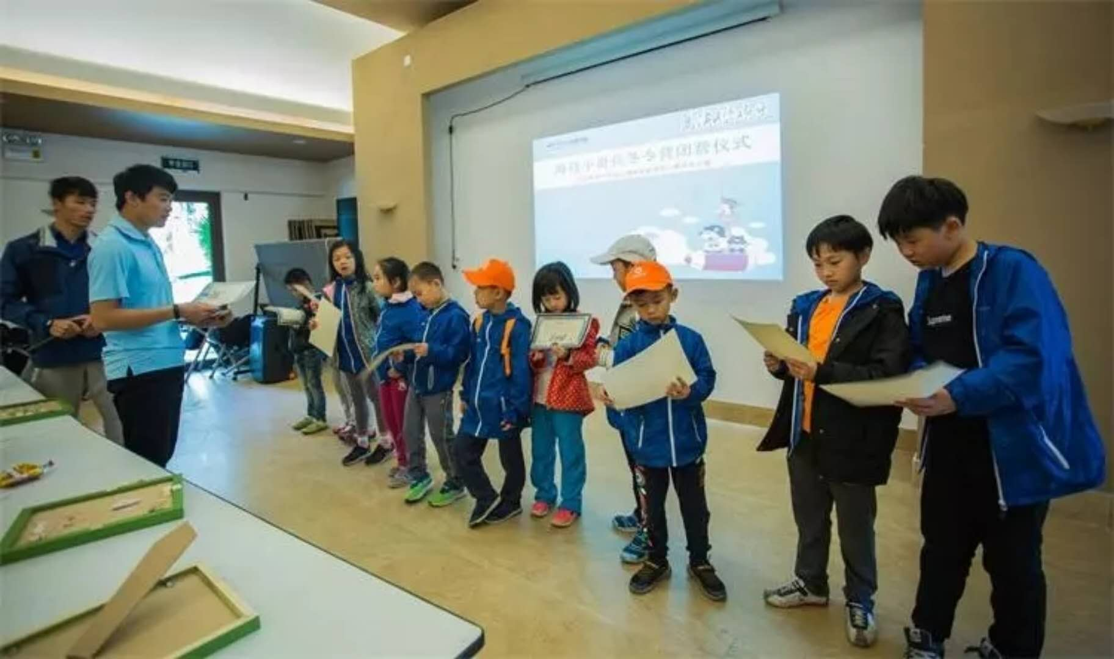
发展现状——文旅/传媒
汽车童子军夏令营项目自举办以来，得到家长与小朋友的一致好评，每次活动报名人数都超过计划；科技走廊自2017年开业以来，累计接待约3000人次，体验项目不断增加，增强对外宣传和展示
“汽车童子军”主题夏令营项目
“科技走廊”科普体验区主要项目

Slide 13
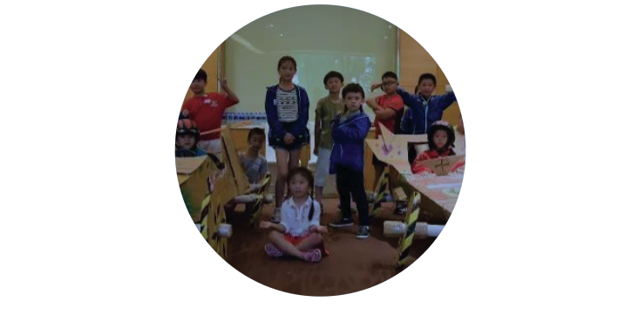
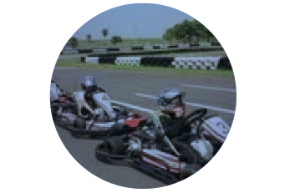
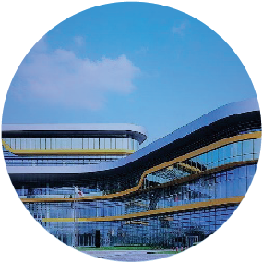
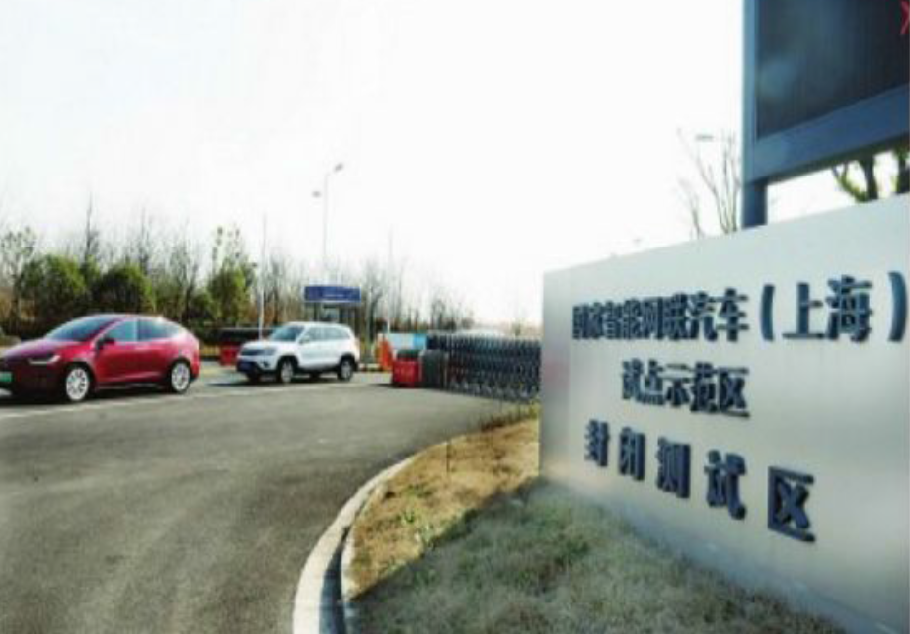
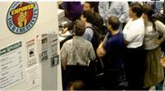
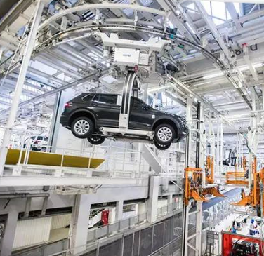
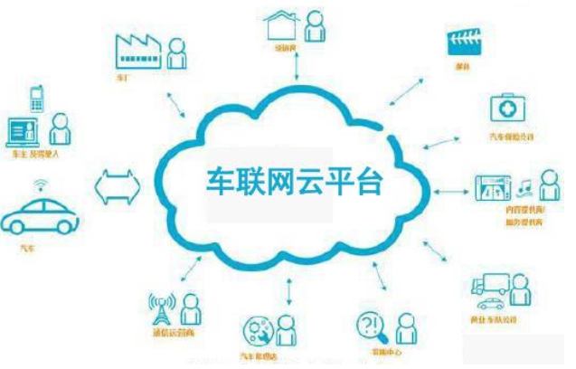

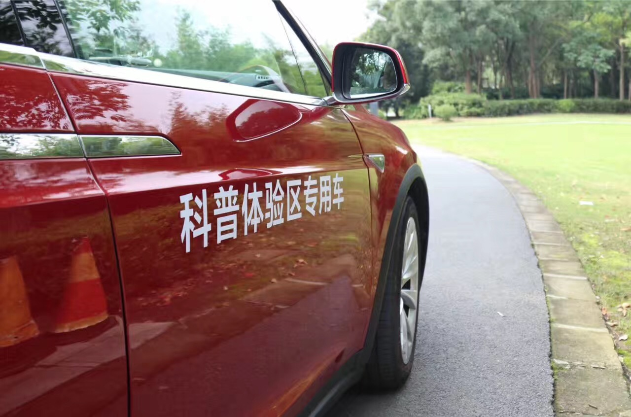
发展现状——投资
上海驿动已经投资上下游相关产业，包括文旅传媒博览赛事活动，新能源汽车充电基础设施建设与运营（驿站公司），新能源汽车加氢站建设与运营（驿蓝公司），自动驾驶与车联网技术应用，以及相关大数据管理与应用
大数据
管理与应用
（数据中心）
客流群体
电能供给
电能驱动
出行需求
光储能/微电网
充电桩
吸引客流
电池储能
退役电池
旅游景点/科技博览/赛事活动
动力电池梯次利用
运送游客
氢能驱动
自动驾驶
加氢站
车联网

Slide 14
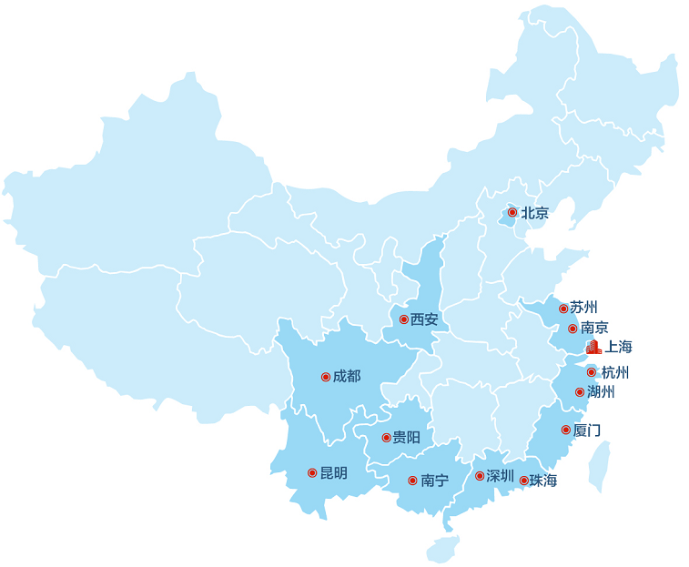
发展规划——定位/目标
上海驿动的业务定位：创造更便捷，更愉悦，更超值的智慧绿色出行新体验；不断拓展全国市场，聚焦四个国际城市（北上广深）与11个中心城市（杭州/成都/西安……），以及旅游热门城市（ 苏州/厦门/三亚……）拓展业务
2018-2020年全国拓展规划示意图
2018-2020年主要经营指标预估
年份 | 2018年 |  | 2019年 |  | 2020年
指标 | 全国 | 上海 | 全国 | 上海 | 全国 | 上海
会员数量 | 30万 | 27万 | 100万 | 90万 | 300万 | 270万
专线数量 | 100条 | 90条 | 300条 | 270条 | 500条 | 450条
车辆数量 | 1500台 | 1350台 | 3000台 | 2700台 | 5000台 | 4500台
营收额 | 2亿 | 1.8亿 | 5亿 | 4.5亿 | 10亿 | 9亿
净利润 | 0.2亿 | 0.18亿 | 0.5亿 | 0.45亿 | 1亿 | 0.9亿
海南

Slide 15

优势——新理念/新技术
全球出行行业处于大的变革当中，中国的出行市场变化尤其迅速，需要应用新理念适应快速变化的行业与市场；
六项新技术：车辆数据-用户数据-OD数据分析，车辆安全与驾驶行为管理，车桩平台整合，自动驾驶技术应用
新理念
新技术
与汽车制造商、供应商结成联盟参与到新的出行生态
由于新技术和新消费需求变革，产生新出行生态
进一步将产品/服务差异化，从传统的出行服务转变为整合式的出行服务
重构城市、交通、乘客的三元关系，以互联网为动力，最终完成服务、数据与商业的全面升级
车辆数据分析
车辆安全与
驾驶行为管理
用户数据分析
车桩平台整合
OD数据分析
自动驾驶技术应用

Slide 16


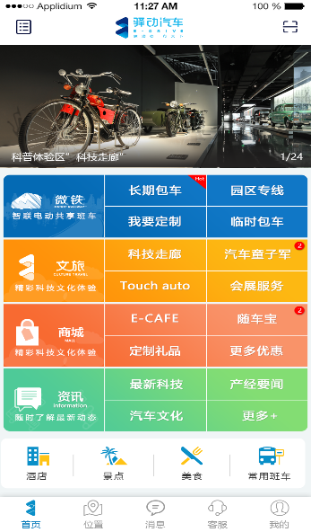
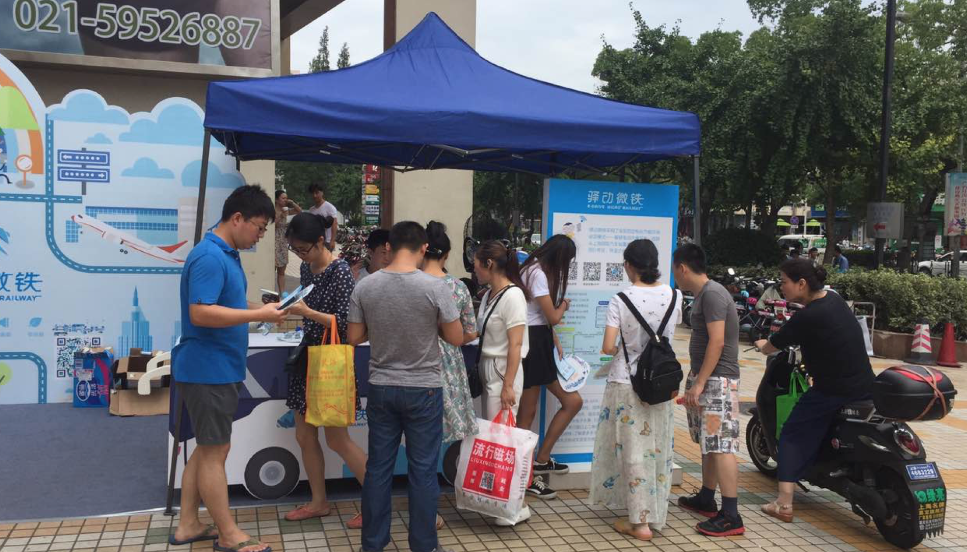


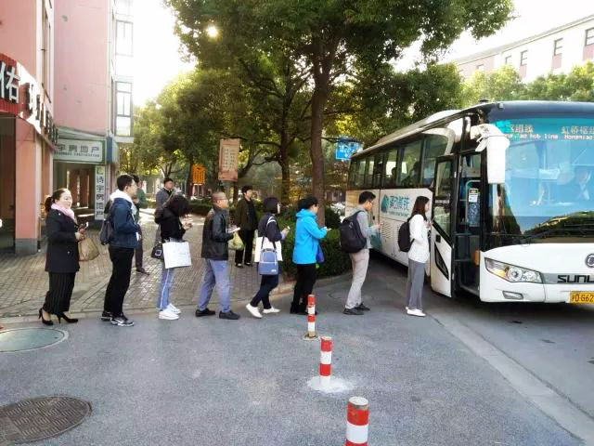

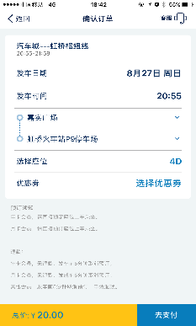
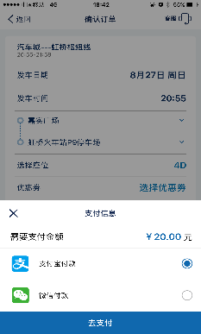



优势——新模式
上海驿动主要采取O2O的商业模式，主要由线上微信公众号与线下宣传推广导流到驿动文旅APP，转化成为用户并注册成为会员，购买出行服务及增值服务
地面宣传推广导流
企业员工宣传注册
微信公众号导流
线上APP
微信公众号
线下
地面推广宣传
O2O模式
会员维护，增值服务
线上支付预定
乘客登车出行

Slide 17
优势——新平台/新团队
上海驿动打造的出行新平台具有很强的概念性、前瞻性与融合性，持续业务模式实验、技术应用以及借助外部资源；现有员工75人，是来自各行业精英人员，对共享出行行业充满热情，A1驾照司机518人，几乎全部为上海籍
新平台
新团队
概念业务实验平台
在平台上尝试概念性业务，不断挖掘并引领市场新需求新趋势
前瞻技术应用平台
在平台上开展前瞻性技术应用，不断改善乘客体验与运营效率
外部车辆运营平台
将外部车辆资源整合到平台中，增强自身资源整合能力
出行服务一站平台
满足客户多元化需求，完善业务模式与技术应用
核心管理层
投融资/财务部
规划创新部
传媒事业部
微铁事业部
文旅事业部
人力资源部
综合办公室
北京办事处
嘉定分公司
沪南分公司
沪东分公司
沪北分公司
沪西分公司
大客户部
安全运营部
Notes:
董事会 经营管理层 人数渠道

Slide 18
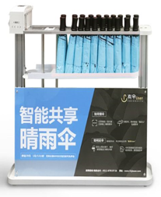
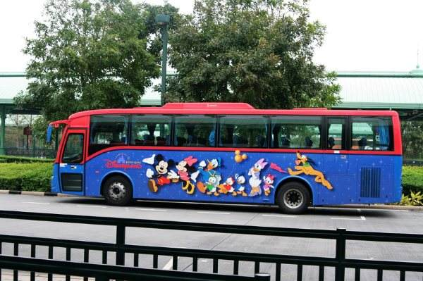
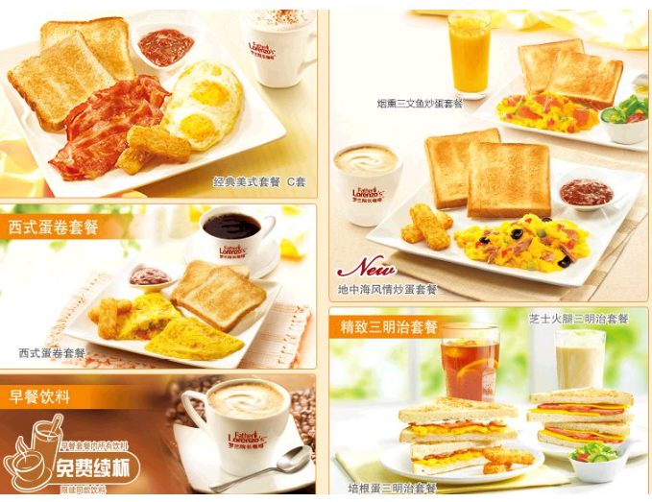
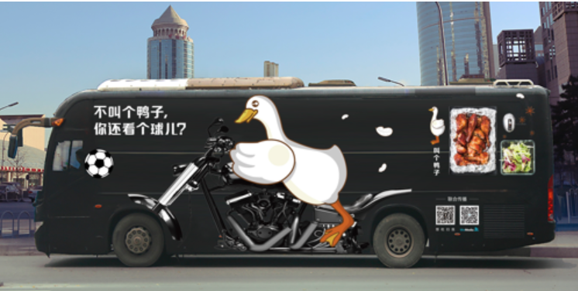
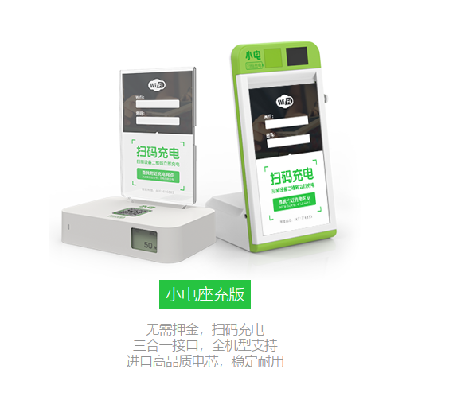
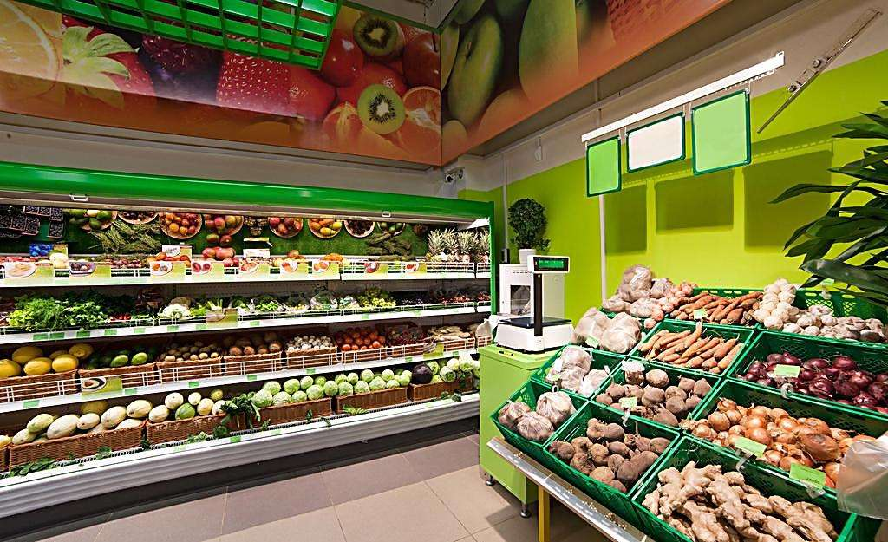


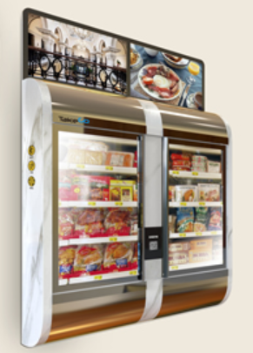
优势——增值服务
上海驿动有丰富的管理和运营经验，在不断巩固现有企业班车和定制巴士业务的同时，结合自身特点不断探索增值业务和创新业务模式，增强客户黏性，提高竞争壁垒
温情篇
吃喝篇
玩乐篇
零售篇
共享晴雨伞
网红餐饮
游乐园专线
营养早餐
共享充电宝
食材代购
音乐话剧节
自助售卖

Slide 19
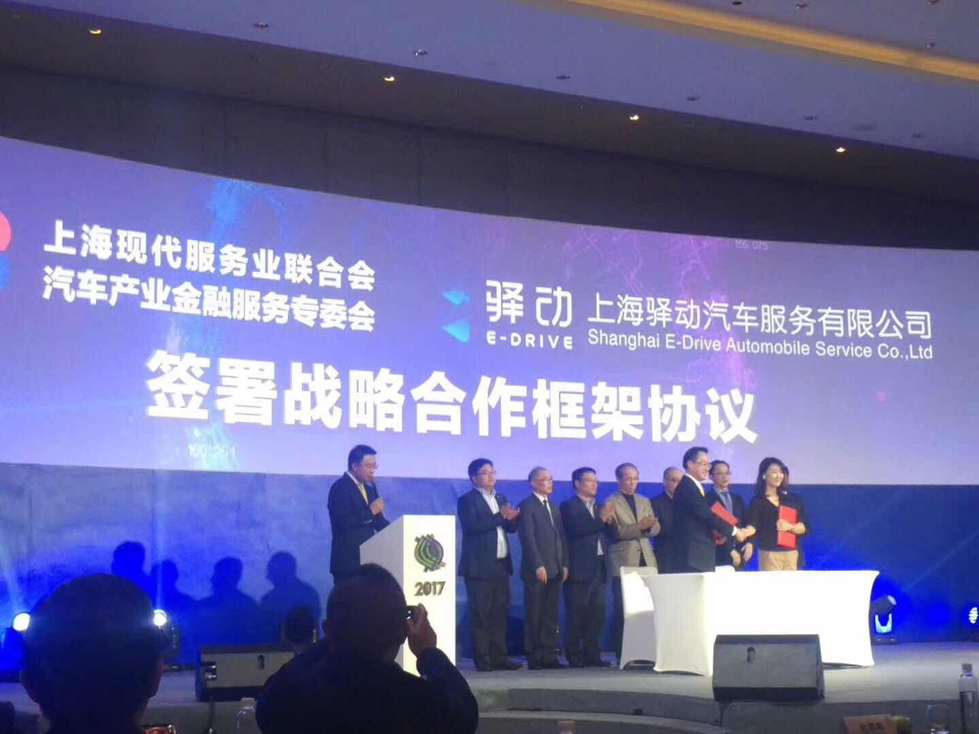
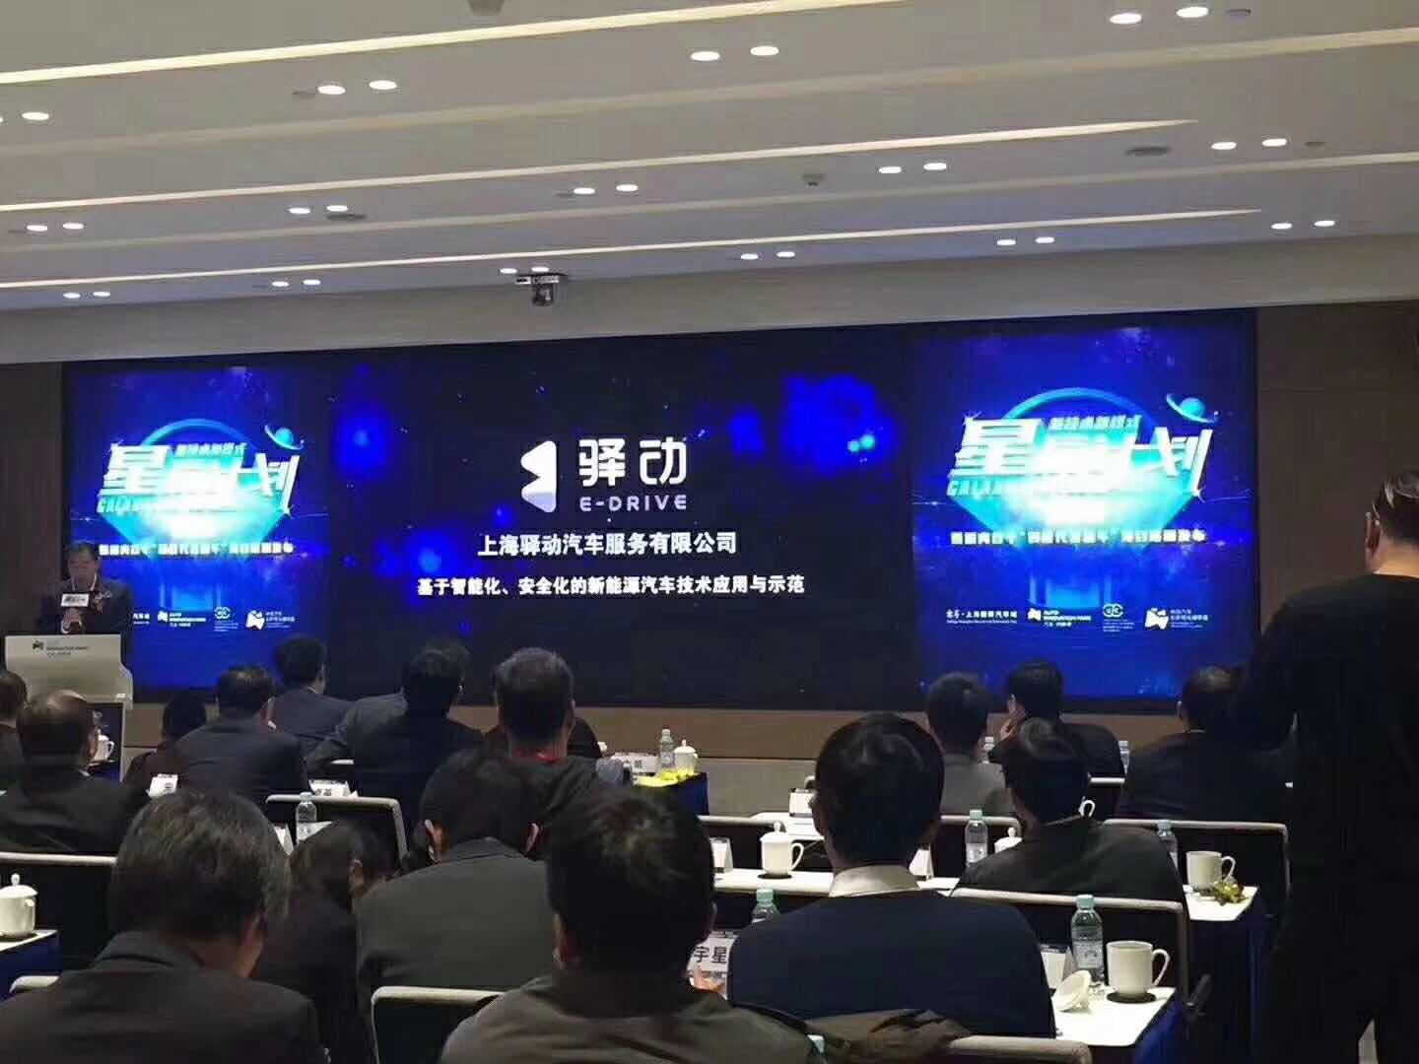
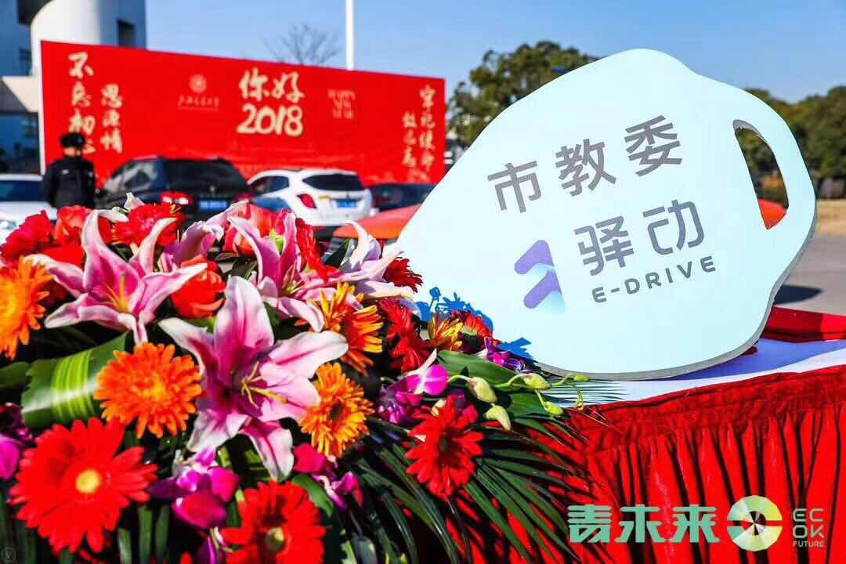
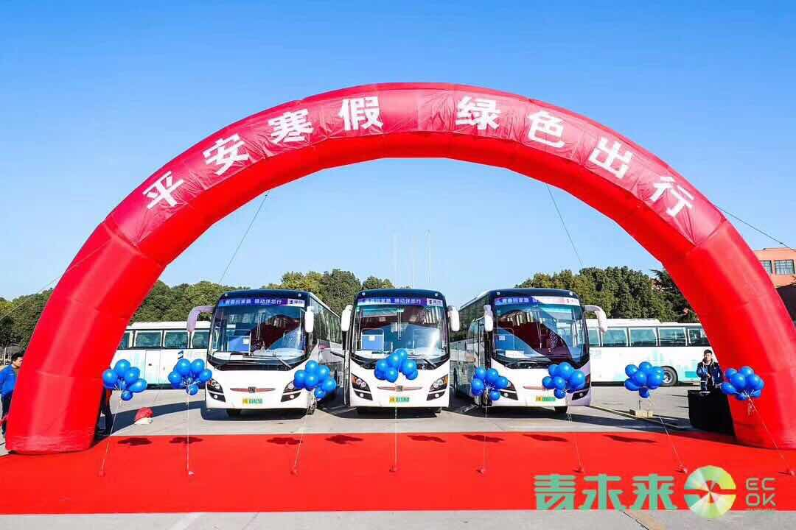
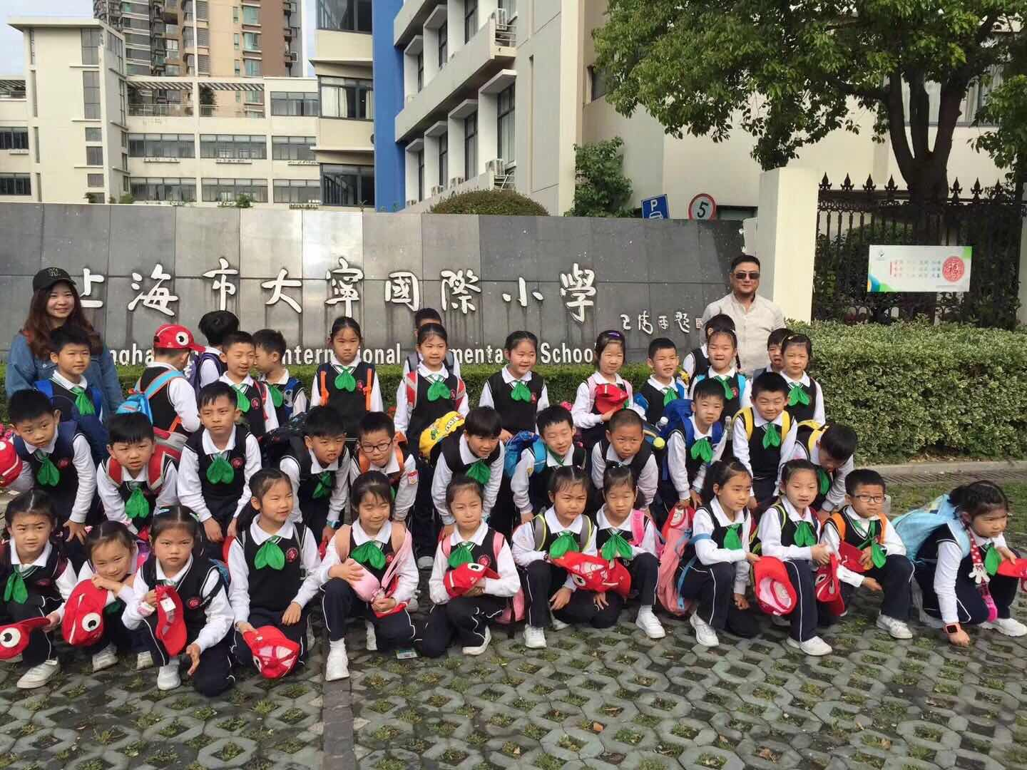
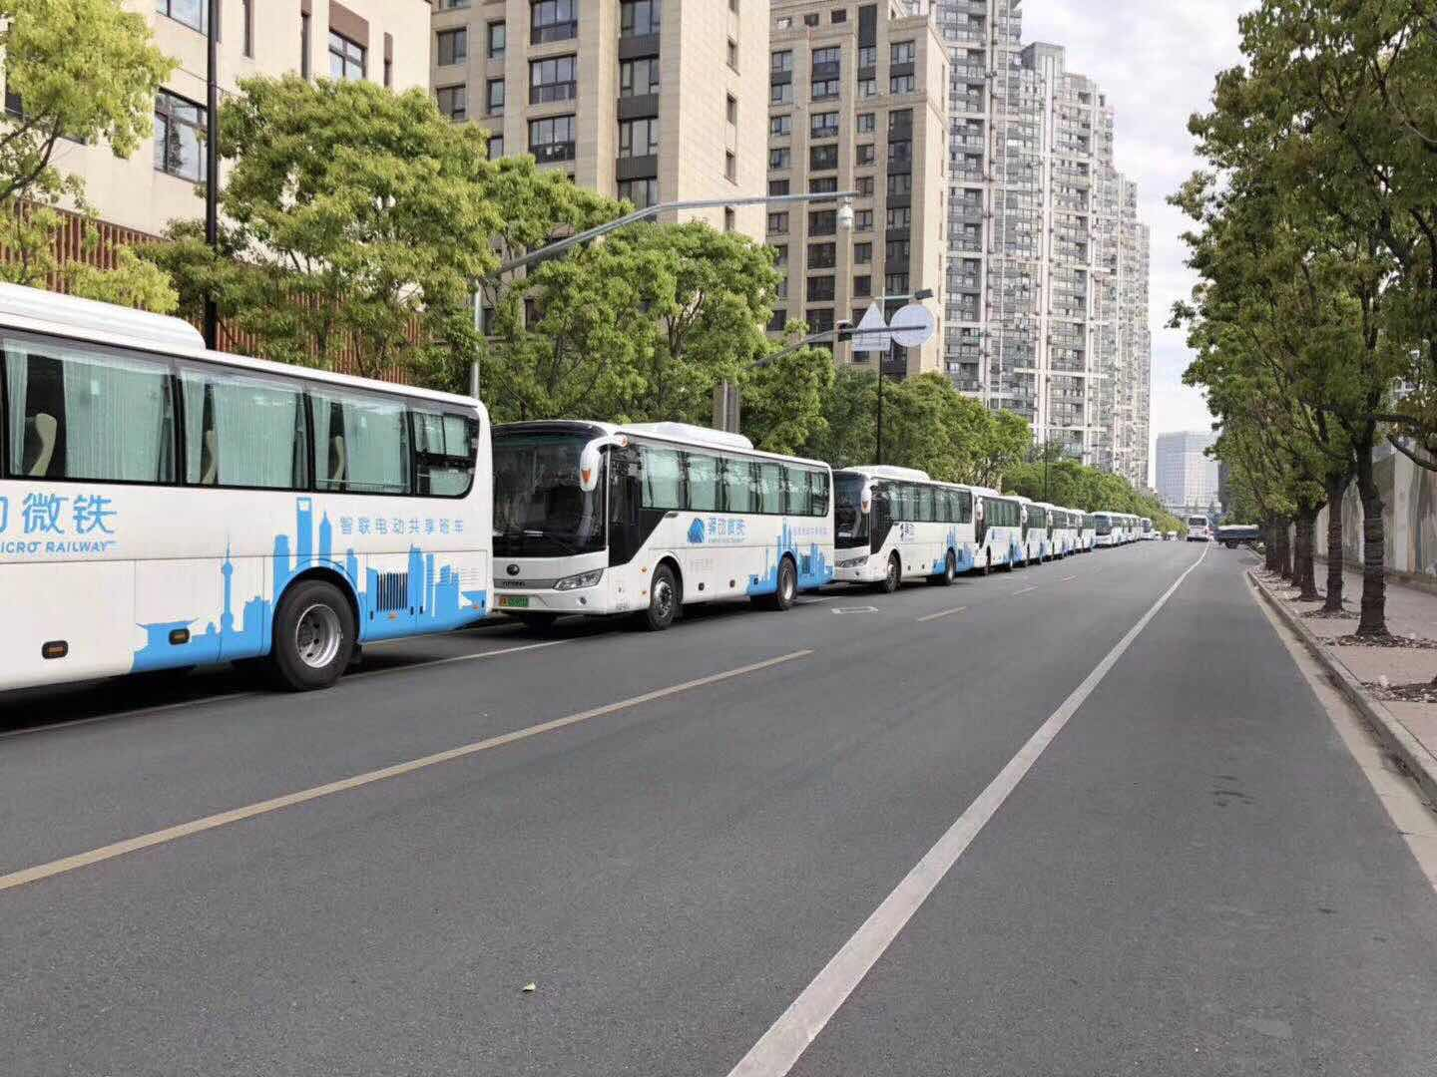
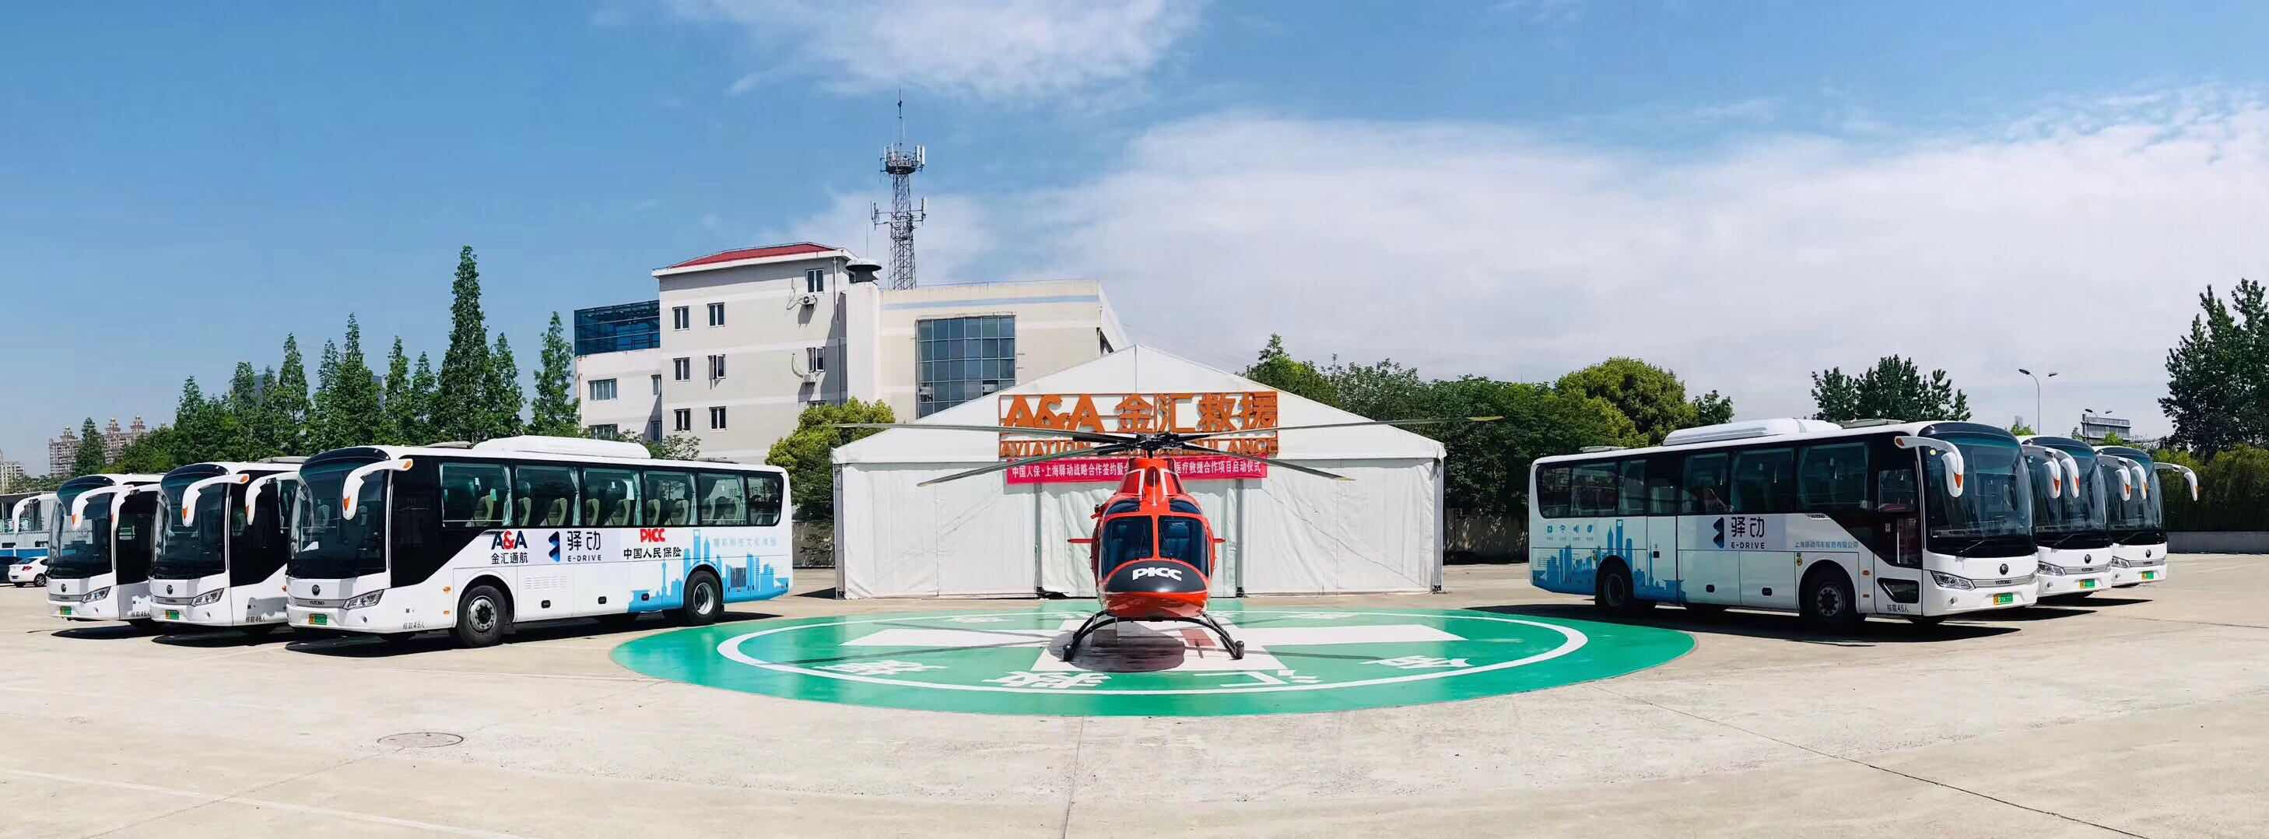
社会活动
驿动汽车在业务发展的过程中，积极参与社会活动，成为金钥匙组织会员、入围星辰计划、学生春秋游活动、特别是大学生春运公益接驳专线活动，受到了市教委、各大高校及大学生的高度评价，在社会上引起广泛积极影响力。
现代服务业—金钥匙
星辰计划
市教委—春运返乡公益接驳
学生春秋游活动
直升机安全救援保障

Slide 20
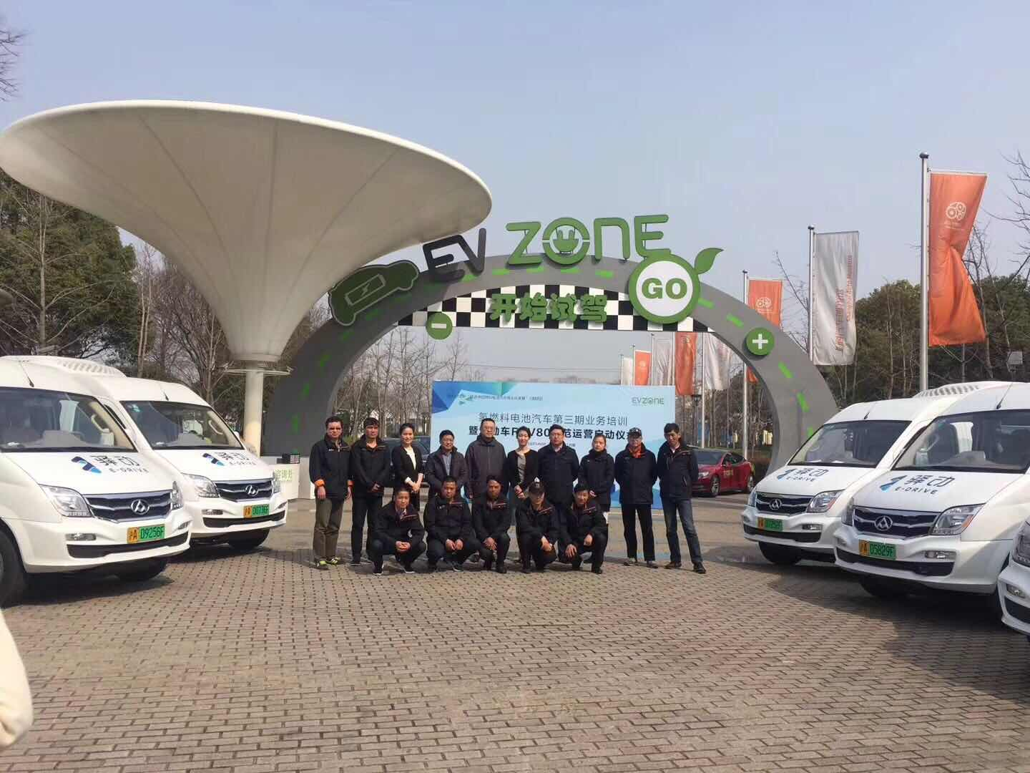
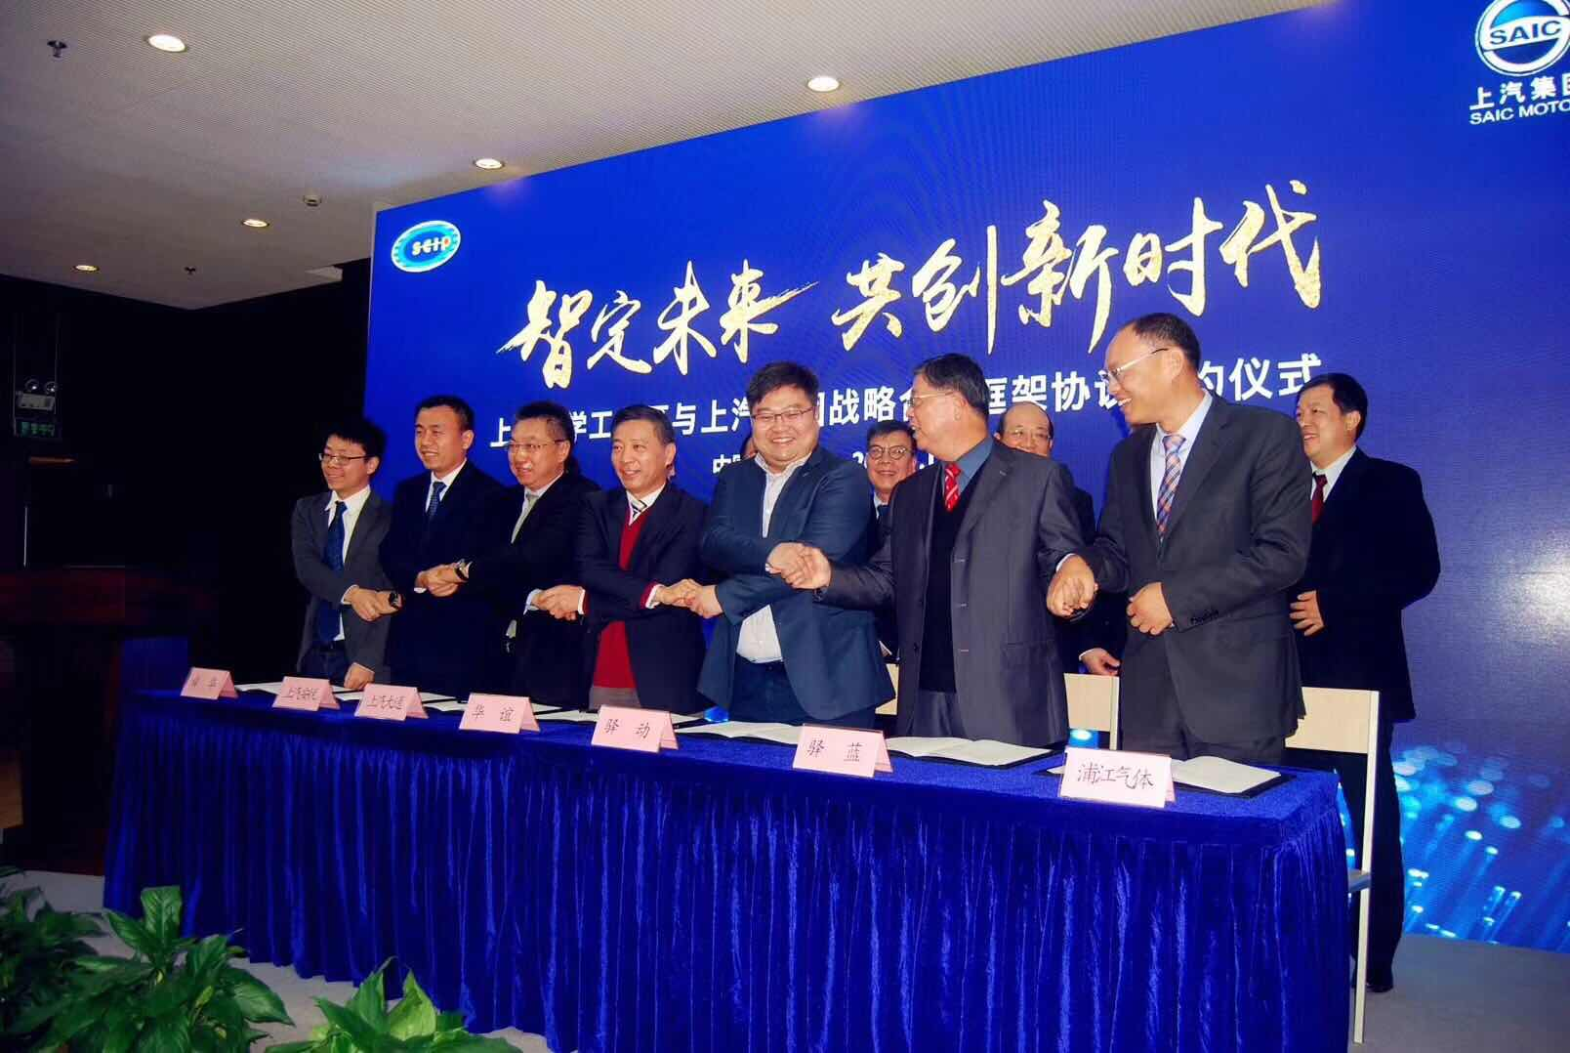
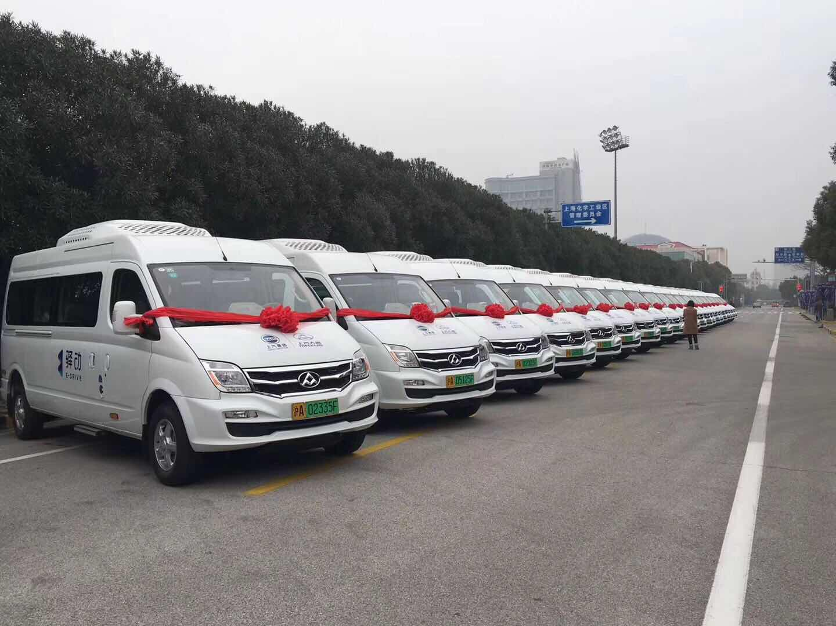
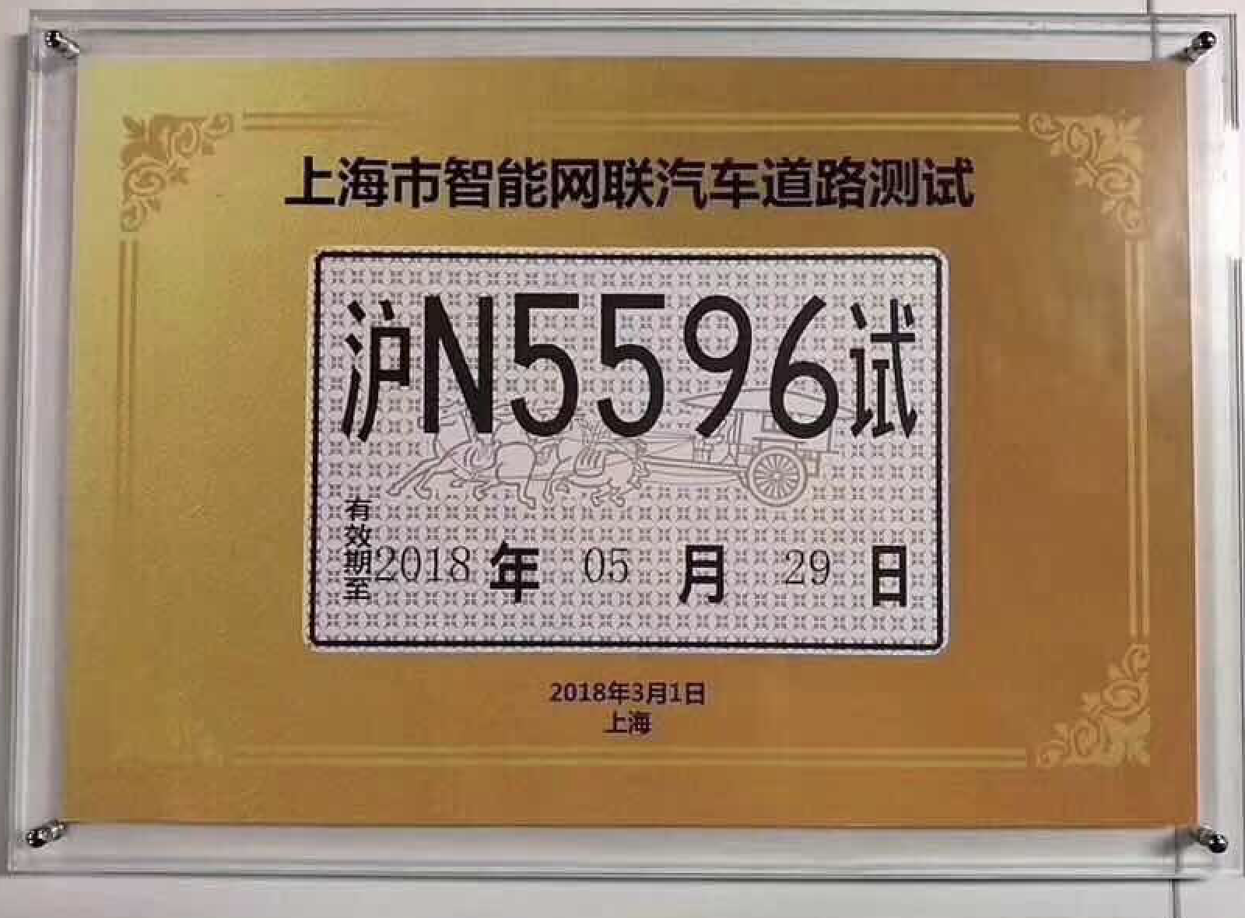
社会责任
驿动汽车积极推进新能源汽车示范应用、环保节能作为回馈社会的使命，设立EVZONE新能源体验展厅、氢能源车辆交付测试、智能网联第一批道路测试等多项示范推广。
EVZONE试乘试驾
氢能源汽车战略合作
氢能源汽车交付
智能网联牌照批复
1. 22座-45座油车，每台/每年碳排放量约28188kg
2. 15-17座油车，每台/每年碳排放量约21141kg
以此推算，驿动现有车辆平均每年能给社会减少碳排放量达27483300kg，约27483吨

Slide 21
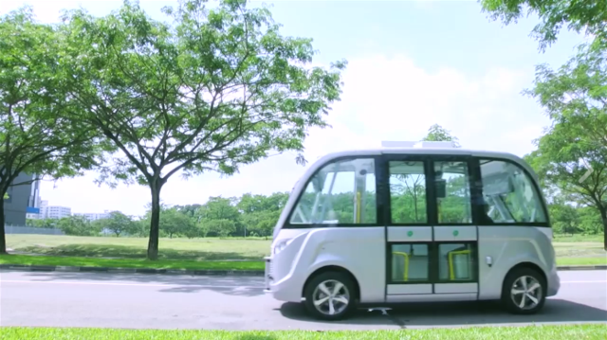
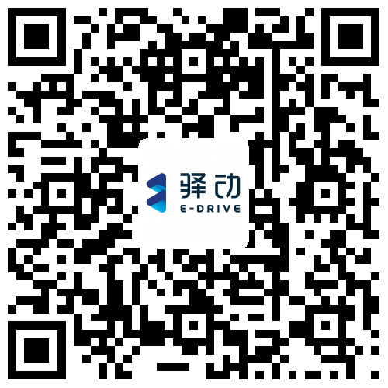
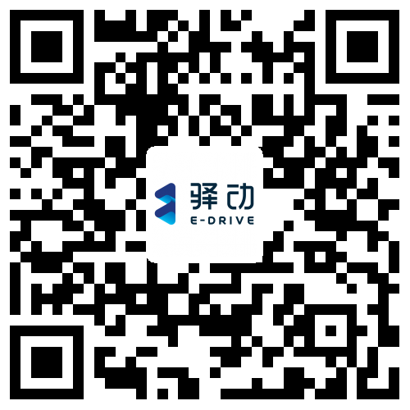
扫码关注驿动微信公众号
扫码下载驿动APP
Notes:
Slogan 强调一下 要高一点 生活方式 智能低碳的 提升改变生活方式共享 美好 自动 这样方式 今后的

